Slide 1

Sumo Primero
Construcción de la tabla del 3
3° Básico: Unidad 2 | Capítulo 6: Tablas de multiplicar.
Para usar antes de la Practica de la página 121.

Slide 2



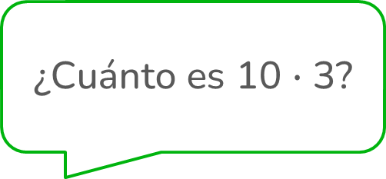
¿Cuánto es 10 $∙$ 3?
10 por 3 es fácil…
¡es 30!

Slide 3
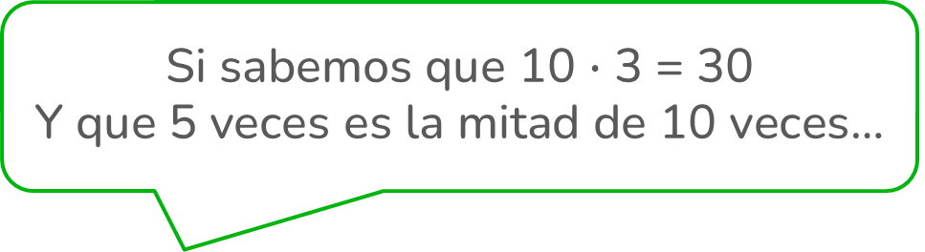
Si sabemos que 10 $∙$ 3 = 30
Y que 5 veces es la mitad de 10 veces…

Slide 4
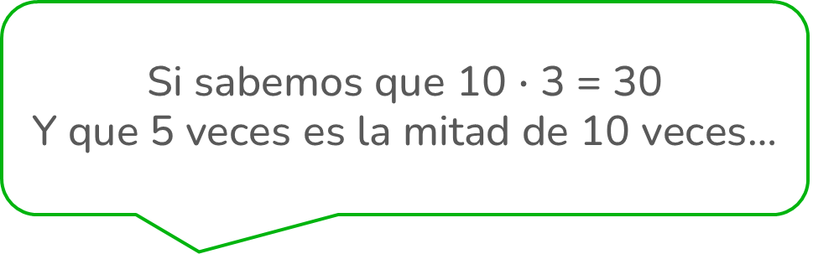
Si sabemos que 10 $∙$ 3 = 30
Y que 5 veces es la mitad de 10 veces…
30

Slide 5
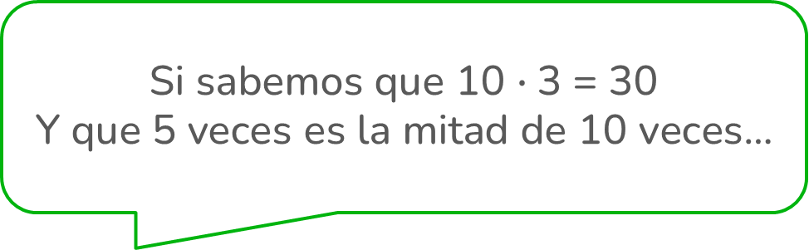
Si sabemos que 10 $∙$3 = 30
Y que 5 veces es la mitad de 10 veces…
30
5 veces 3

Slide 6
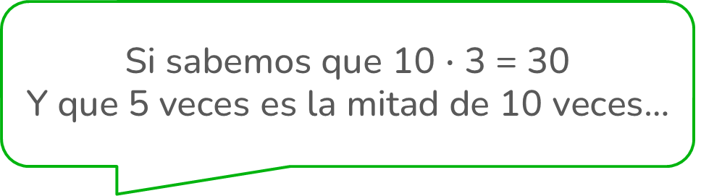
5 veces 3
Si sabemos que 10 $∙$ 3 = 30
Y que 5 veces es la mitad de 10 veces…
30
5 veces 3

Slide 7
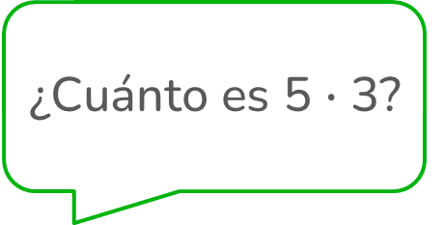
¿Cuánto es 5 $∙$ 3?
30

Slide 8
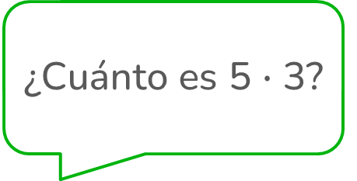
¿Cuánto es 5 $∙$ 3?
15
30
15

Slide 9
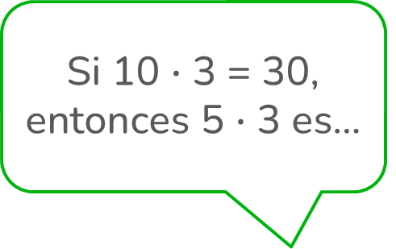
¿Cuánto es 5 $∙$ 3?
15
Si 10 $∙$ 3 = 30,
entonces 5 $∙$ 3 es…
30
15

Slide 10

1 $∙$ 3 = 3
Observa la tabla…

Slide 11
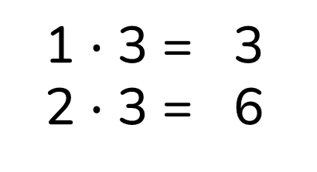
1 $∙$ 3 = 3
2 $∙$ 3 = 6
Observa la tabla…

Slide 12
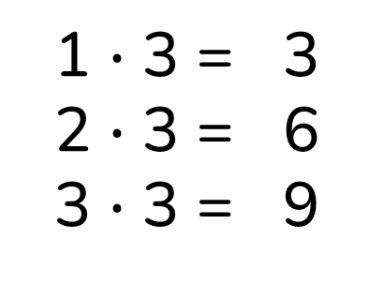
1 $∙$ 3 = 3
2 $∙$ 3 = 6
3 $∙$ 3 = 9
Observa la tabla…

Slide 13
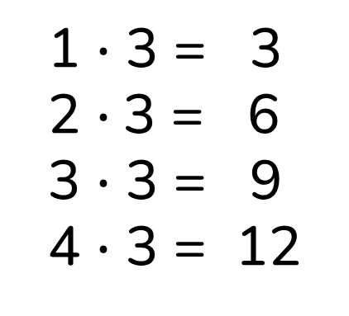
1 $∙$ 3 = 3
2 $∙$3 = 6
3 $∙$ 3 = 9
4 $∙$ 3 = 12
Observa la tabla…

Slide 14
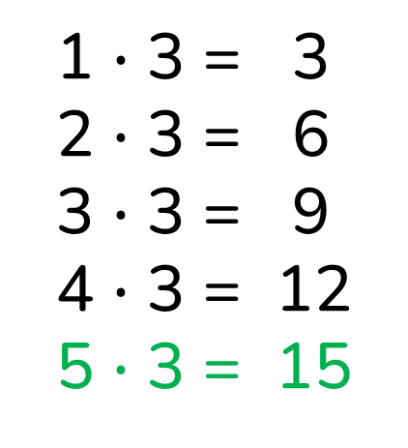
1 $∙$ 3 = 3
2 $∙$ 3 = 6
3 $∙$ 3 = 9
4 $∙$ 3 = 12
5 $∙$ 3 = 15
Observa la tabla…

Slide 15
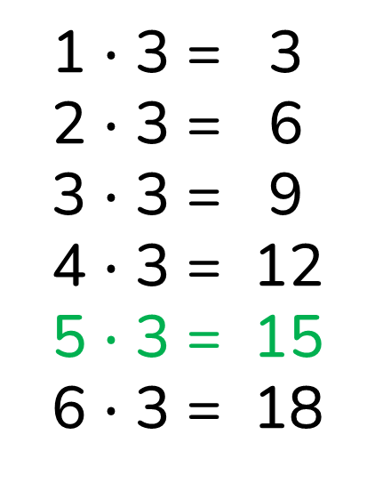
1 $∙$ 3 = 3
2 $∙$ 3 = 6
3 $∙$ 3 = 9
4 $∙$ 3 = 12
5 $∙$ 3 = 15
6 $∙$ 3 = 18
Observa la tabla…

Slide 16
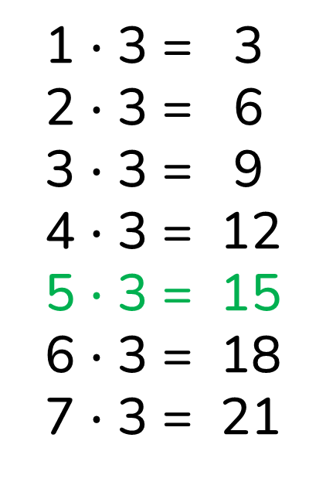
1 $∙$ 3 = 3
2 $∙$ 3 = 6
3 $∙$ 3 = 9
4 $∙$ 3 = 12
5 $∙$ 3 = 15
6 $∙$ 3 = 18
7 $∙$ 3 = 21
Observa la tabla…

Slide 17
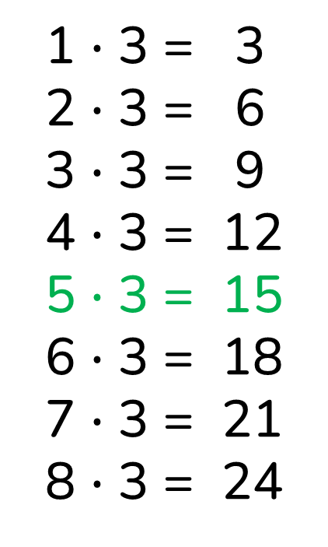
1 $∙$ 3 = 3
2 $∙$ 3 = 6
3 $∙$ 3 = 9
4 $∙$ 3 = 12
5 $∙$ 3 = 15
6 $∙$ 3 = 18
7 $∙$ 3 = 21
8 $∙$ 3 = 24
Observa la tabla…

Slide 18
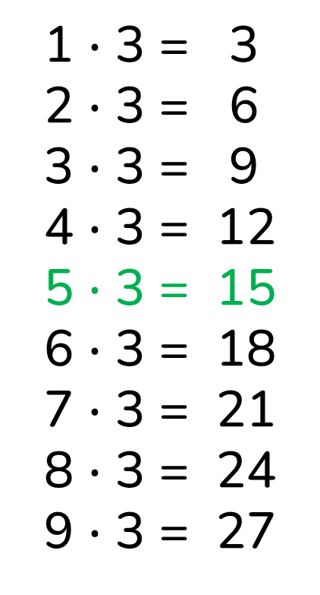
1 $∙$ 3 = 3
2 $∙$ 3 = 6
3 $∙$ 3 = 9
4 $∙$ 3 = 12
5 $∙$ 3 = 15
6 $∙$ 3 = 18
7 $∙$ 3 = 21
8 $∙$ 3 = 24
9 $∙$ 3 = 27
Observa la tabla…

Slide 19
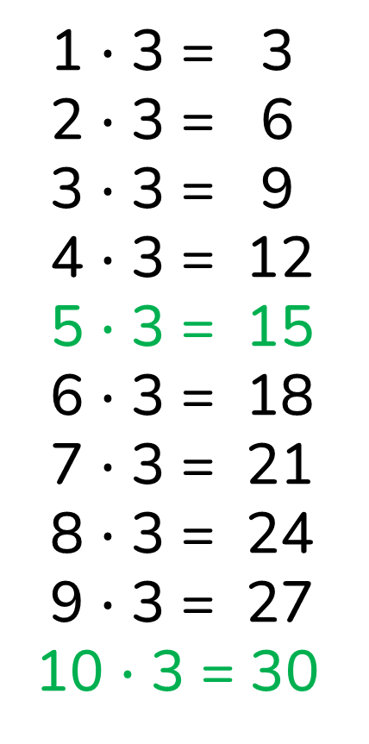
1 $∙$ 3 = 3
2 $∙$ 3 = 6
3 $∙$ 3 = 9
4 $∙$ 3 = 12
5 $∙$ 3 = 15
6 $∙$ 3 = 18
7 $∙$ 3 = 21
8 $∙$ 3 = 24
9 $∙$ 3 = 27
10 $∙$ 3 = 30
Observa la tabla…

Slide 20
1 $∙$ 3 = 3
2 $∙$ 3 = 6
3 $∙$ 3 = 9
4 $∙$ 3 = 12
5 $∙$ 3 = 15
6 $∙$ 3 = 18
7 $∙$ 3 = 21
8 $∙$ 3 = 24
9 $∙$ 3 = 27
10 $∙$ 3 = 30
Observa la tabla…

Slide 21
1 $∙$ 3 = 3
2 $∙$ 3 = 6
3 $∙$ 3 = 9
4 $∙$ 3 = 12
5 $∙$ 3 = 15
6 $∙$ 3 = 18
7 $∙$ 3 = 21
8 $∙$ 3 = 24
9 $∙$ 3 = 27
10 $∙$ 3 = 30
Observa la tabla…
La mitad

Slide 22

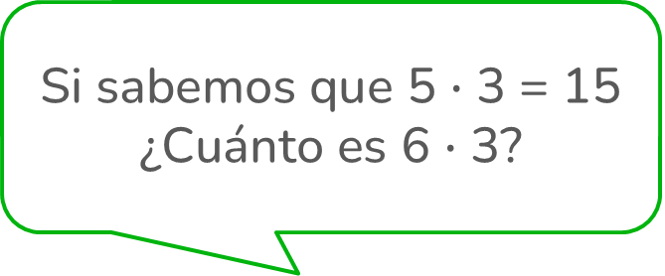
Si sabemos que 5 $∙$ 3 = 15
¿Cuánto es 6 $∙$ 3?

Slide 23
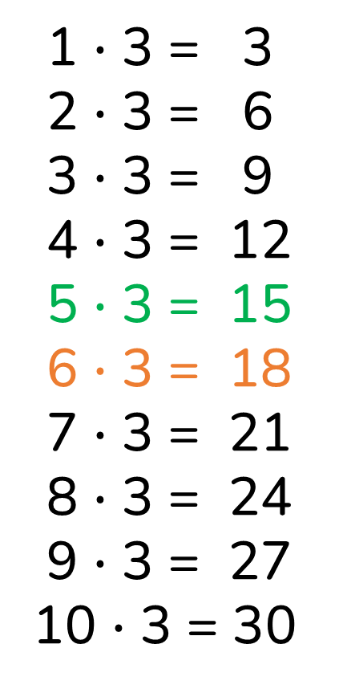
1 $∙$ 3 = 3
2 $∙$ 3 = 6
3 $∙$ 3 = 9
4 $∙$ 3 = 12
5 $∙$ 3 = 15
6 $∙$ 3 = 18
7 $∙$ 3 = 21
8 $∙$ 3 = 24
9 $∙$ 3 = 27
10 $∙$ 3 = 30
Si sabemos que 5 $∙$ 3 = 15
¿Cuánto es 6 $∙$ 3?

Slide 24
1 $∙$ 3 = 3
2 $∙$ 3 = 6
3 $∙$ 3 = 9
4 $∙$ 3 = 12
5 $∙$ 3 = 15
6 $∙$ 3 = 18
7 $∙$ 3 = 21
8 $∙$ 3 = 24
9 $∙$ 3 = 27
10 $∙$ 3 = 30
Si sabemos que 5 $∙$ 3 = 15
¿Cuánto es 6 $∙$ 3?

Slide 25

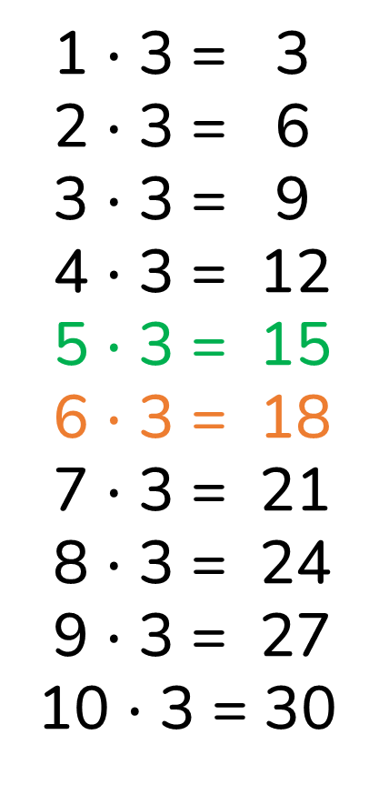
1 $∙$ 3 = 3
2 $∙$ 3 = 6
3 $∙$ 3 = 9
4 $∙$ 3 = 12
5 $∙$ 3 = 15
6 $∙$ 3 = 18
7 $∙$ 3 = 21
8 $∙$ 3 = 24
9 $∙$ 3 = 27
10 $∙$ 3 = 30
Tengo que agregar un grupo más de 3, es decir, 15 + 3

Slide 26
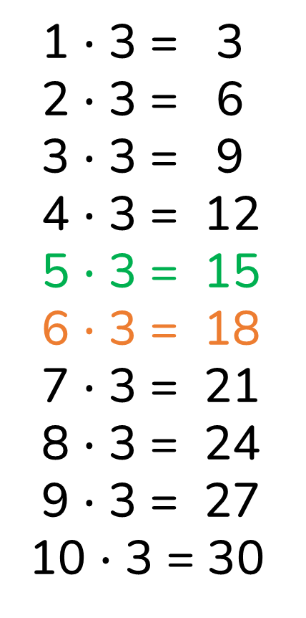
1 $∙$ 3 = 3
2 $∙$ 3 = 6
3 $∙$ 3 = 9
4 $∙$ 3 = 12
5 $∙$ 3 = 15
6 $∙$ 3 = 18
7 $∙$ 3 = 21
8 $∙$ 3 = 24
9 $∙$ 3 = 27
10 $∙$ 3 = 30
Tengo que agregar un grupo más de 3, es decir, 15 + 3
+ 3

Slide 27
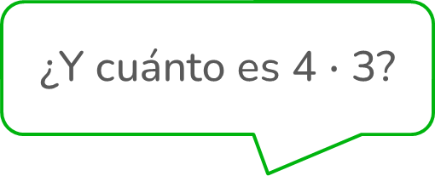
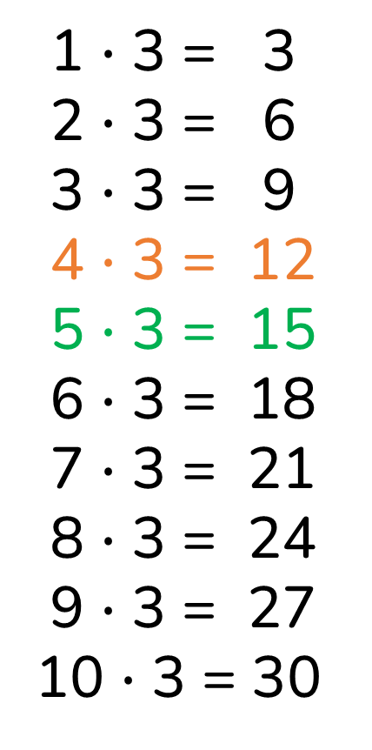
1 $∙$ 3 = 3
2 $∙$ 3 = 6
3 $∙$ 3 = 9
4 $∙$ 3 = 12
5 $∙$ 3 = 15
6 $∙$ 3 = 18
7 $∙$ 3 = 21
8 $∙$ 3 = 24
9 $∙$ 3 = 27
10 $∙$ 3 = 30
¿Y cuánto es 4 $∙$ 3?

Slide 28

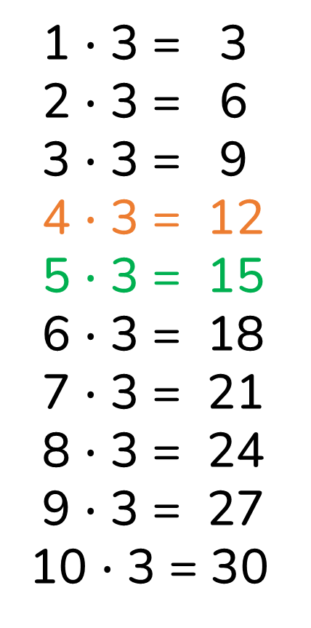
1 $∙$ 3 = 3
2 $∙$ 3 = 6
3 $∙$ 3 = 9
4 $∙$ 3 = 12
5 $∙$ 3 = 15
6 $∙$ 3 = 18
7 $∙$ 3 = 21
8 $∙$ 3 = 24
9 $∙$ 3 = 27
10 $∙$ 3 = 30

Slide 29

1 $∙$ 3 = 3
2 $∙$ 3 = 6
3 $∙$ 3 = 9
4 $∙$ 3 = 12
5 $∙$ 3 = 15
6 $∙$ 3 = 18
7 $∙$ 3 = 21
8 $∙$ 3 = 24
9 $∙$ 3 = 27
10 $∙$ 3 = 30
Tengo que quitar un grupo de 3, es decir, 15 - 3

Slide 30
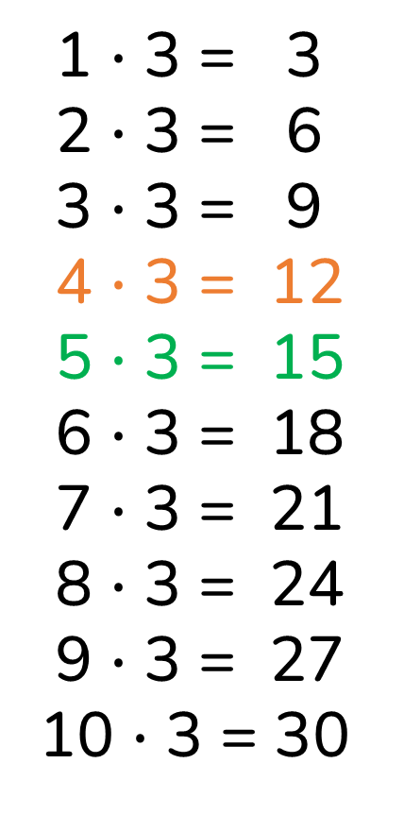
1 $∙$ 3 = 3
2 $∙$ 3 = 6
3 $∙$ 3 = 9
4 $∙$ 3 = 12
5 $∙$ 3 = 15
6 $∙$ 3 = 18
7 $∙$ 3 = 21
8 $∙$ 3 = 24
9 $∙$ 3 = 27
10 $∙$ 3 = 30
Tengo que quitar un grupo de 3, es decir, 15 - 3

Slide 31
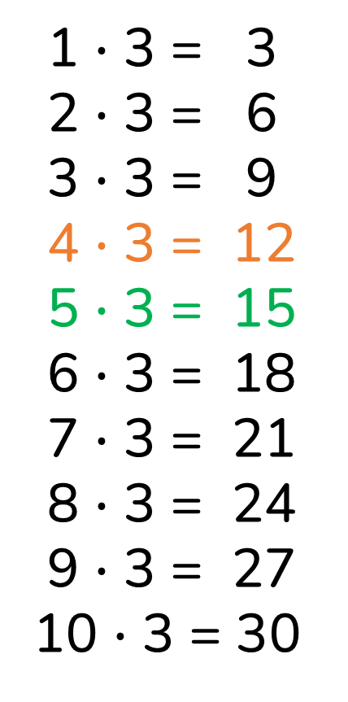
1 $∙$ 3 = 3
2 $∙$ 3 = 6
3 $∙$ 3 = 9
4 $∙$ 3 = 12
5 $∙$ 3 = 15
6 $∙$ 3 = 18
7 $∙$ 3 = 21
8 $∙$ 3 = 24
9 $∙$ 3 = 27
10 $∙$ 3 = 30
Tengo que quitar un grupo de 3, es decir, 15 - 3
- 3

Slide 32
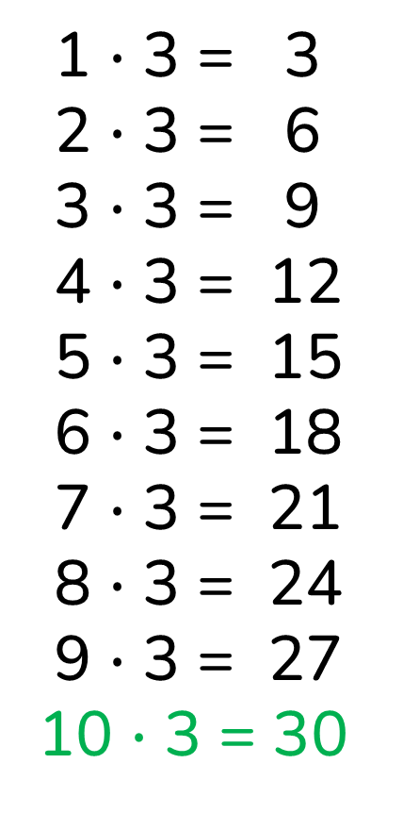
1 $∙$ 3 = 3
2 $∙$ 3 = 6
3 $∙$ 3 = 9
4 $∙$ 3 = 12
5 $∙$ 3 = 15
6 $∙$ 3 = 18
7 $∙$ 3 = 21
8 $∙$ 3 = 24
9 $∙$ 3 = 27
10 $∙$ 3 = 30

Slide 33

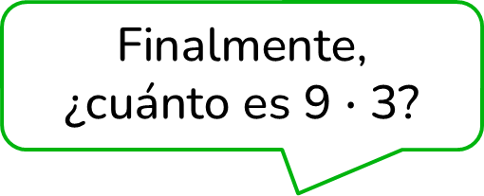
1 $∙$ 3 = 3
2 $∙$ 3 = 6
3 $∙$ 3 = 9
4 $∙$ 3 = 12
5 $∙$ 3 = 15
6 $∙$ 3 = 18
7 $∙$ 3 = 21
8 $∙$ 3 = 24
9 $∙$ 3 = 27
10 $∙$ 3 = 30
Finalmente,
¿cuánto es 9 $∙$ 3?

Slide 34

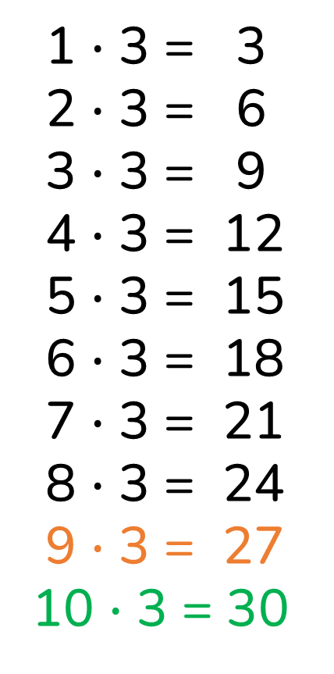
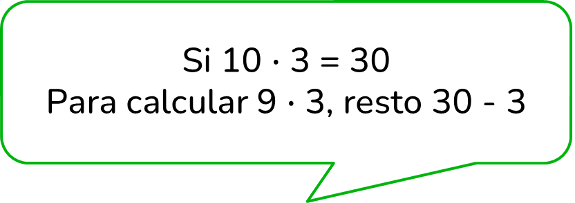
1 $∙$ 3 = 3
2 $∙$ 3 = 6
3 $∙$ 3 = 9
4 $∙$ 3 = 12
5 $∙$ 3 = 15
6 $∙$ 3 = 18
7 $∙$ 3 = 21
8 $∙$ 3 = 24
9 $∙$ 3 = 27
10 $∙$ 3 = 30
Si 10 $∙$ 3 = 30
Para calcular 9 $∙$ 3, resto 30 - 3
- 3

Slide 35

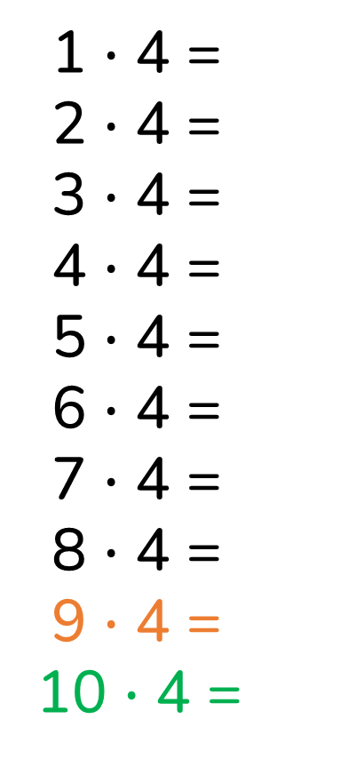
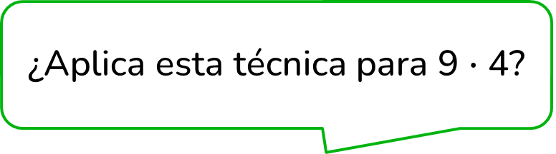
1 $∙$ 4 =
2 $∙$ 4 =
3 $∙$ 4 =
4 $∙$ 4 =
5 $∙$ 4 =
6 $∙$ 4 =
7 $∙$ 4 =
8 $∙$ 4 =
9 $∙$ 4 =
10 $∙$ 4 =
¿Aplica esta técnica para 9 $∙$ 4?

Slide 36
1 $∙$ 4 =
2 $∙$ 4 =
3 $∙$ 4 =
4 $∙$ 4 =
5 $∙$ 4 =
6 $∙$ 4 =
7 $∙$ 4 =
8 $∙$ 4 =
9 $∙$ 4 =
10 $∙$ 4 =
¿Aplica esta técnica para 9 $∙$ 4?

Slide 37
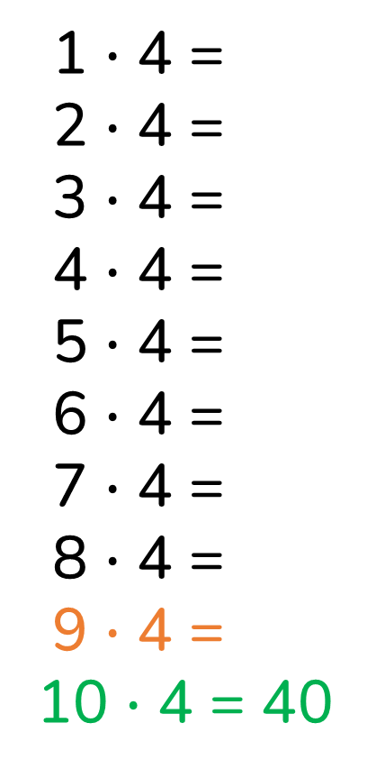
1 $∙$ 4 =
2 $∙$ 4 =
3 $∙$ 4 =
4 $∙$ 4 =
5 $∙$ 4 =
6 $∙$ 4 =
7 $∙$ 4 =
8 $∙$ 4 =
9 $∙$ 4 =
10 $∙$ 4 = 40
¿Aplica esta técnica para 9 $∙$ 4?
- 4

Slide 38
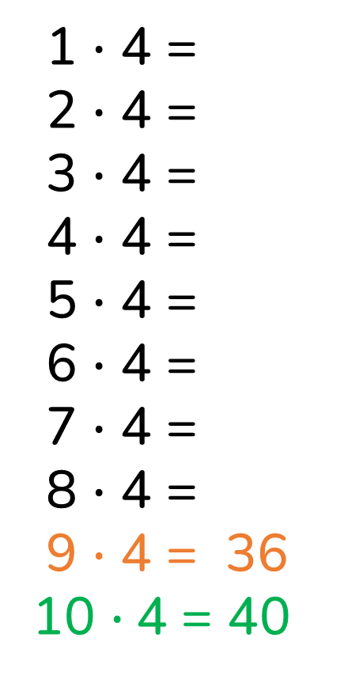
1 $∙$ 4 =
2 $∙$ 4 =
3 $∙$ 4 =
4 $∙$ 4 =
5 $∙$ 4 =
6 $∙$ 4 =
7 $∙$ 4 =
8 $∙$ 4 =
9 $∙$ 4 = 36
10 $∙$4 = 40
¿Aplica esta técnica para 9 $∙$ 4?
- 4

Slide 39

Para calcular algunas multiplicaciones podemos apoyarnos en otras conocidas.

